Slide 1
Peloponneso
di eccellenza.
27 settembre – 4 Ottobre 2026. Programma preliminare.

Slide 2
Un nuovo Soggiorno Linguistico di ParloGreco nei luoghi della mitologia.
Αlla ricerca delle sacre terre di adorazione della vita e della natura,
sulle tracce bucoliche di Pausania e nei luoghi delle ninfe e dei satiri.

Slide 3
Un percorso “fuori strada” nel Peloponneso, da Corinzia a Acaia.
Αttraverso le regioni rurali e le foreste, le sorgenti, i fiumi e i laghi:
Scoprendo siti sacri, santuari e altari di ieri e di oggi.

Slide 4
Sette giorni nella Grecia incontaminata dal turismo di massa per:
Ascoltare e parlare in greco
Ammirare i paesaggi di Pausania
Assaggiare delizie gastronomiche
Incontrare le produzioni tradizionali
Visitare siti storici quasi mai visti.

Slide 5
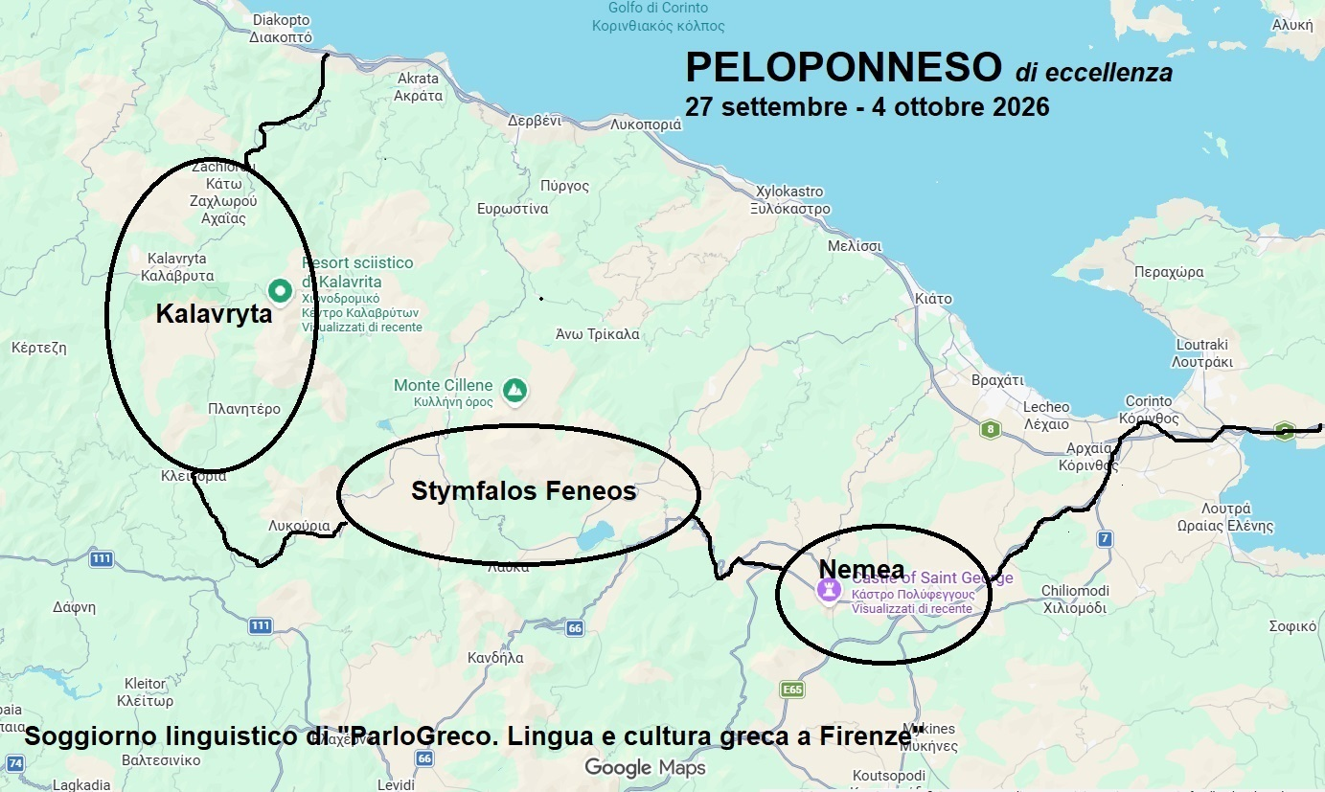

Slide 6
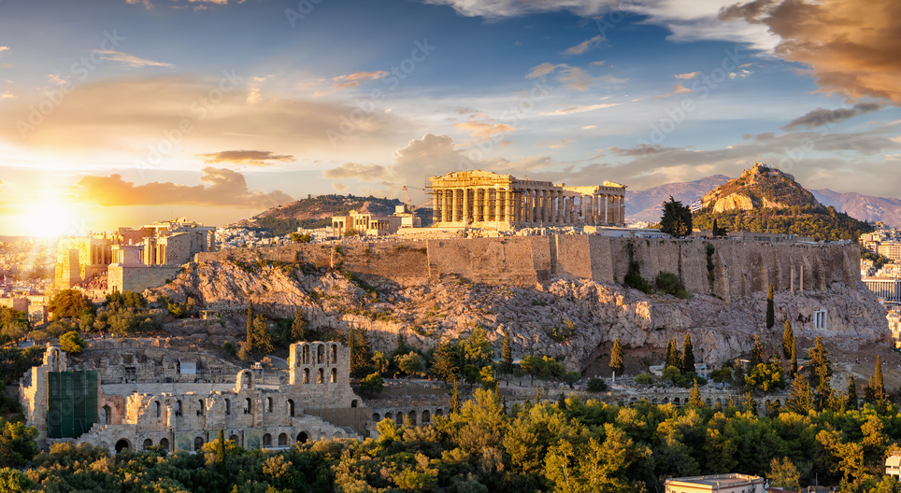
Domenica 27 settembre.
Arrivo del partecipanti ad Atene e partenza in pullmino per Nemea.

Slide 7
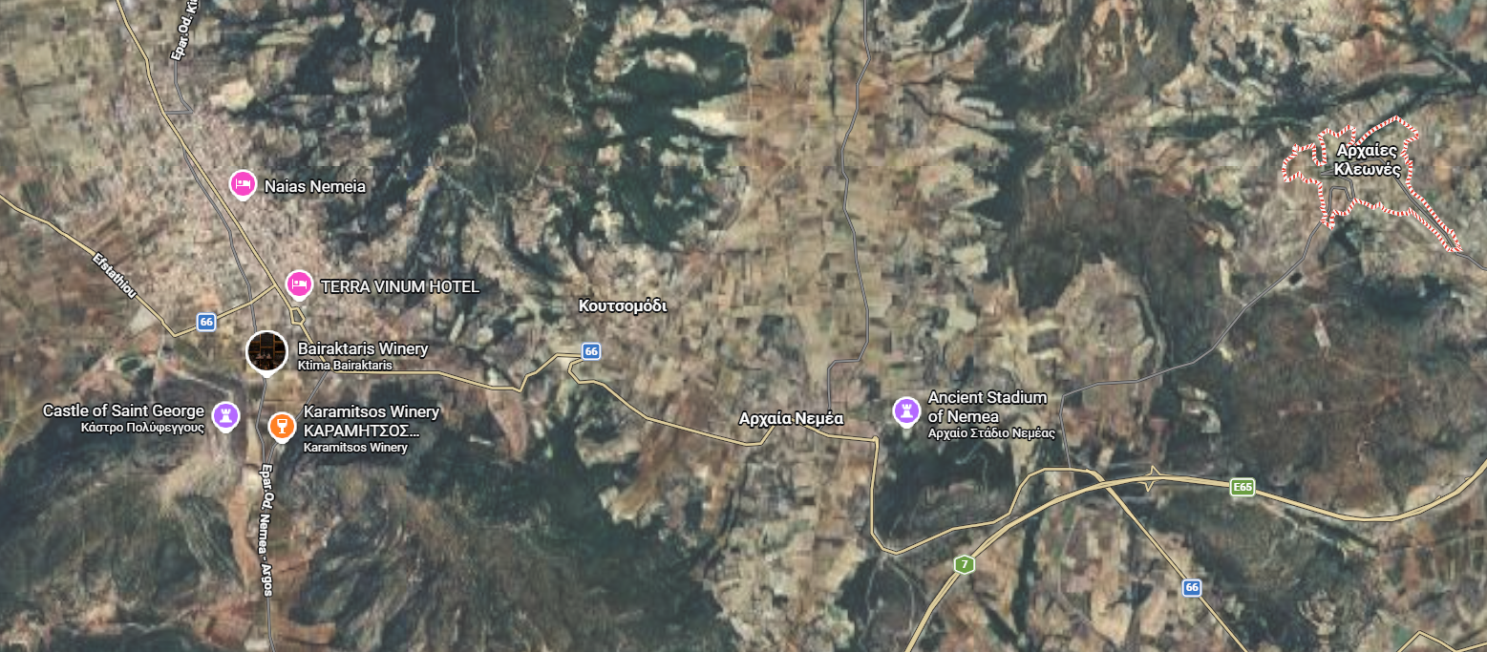
Lunedì 28 settembre, Nemea.
.

Slide 8
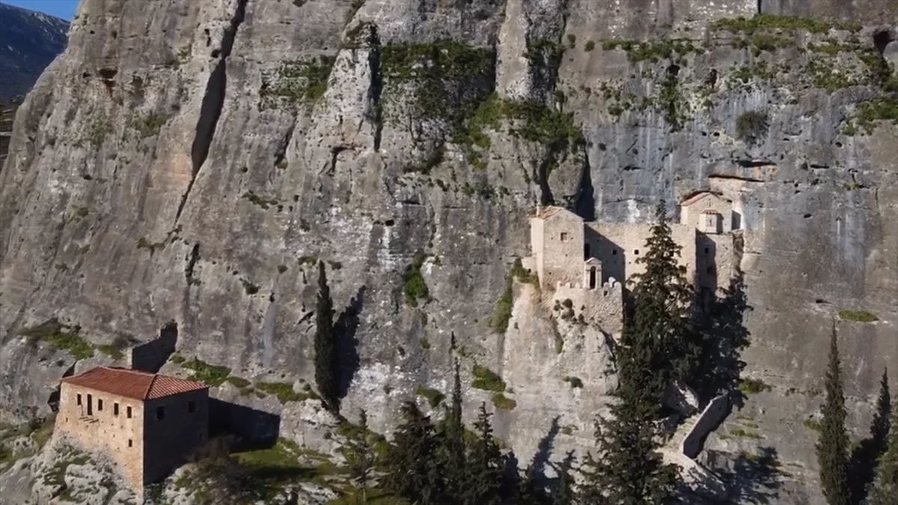
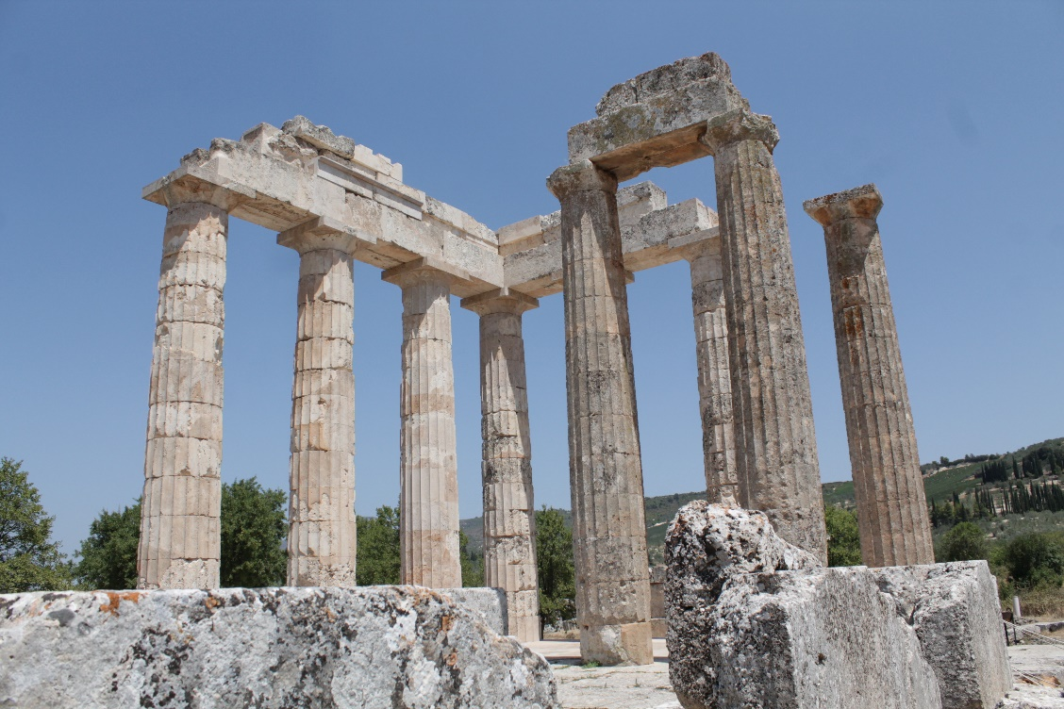
Chiesa di Madonna della roccia.
Sito e museo archeologico di Nemea.
Tempio ellenistico a Kleone, dedicato a Ercole

Slide 9
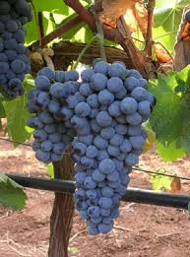
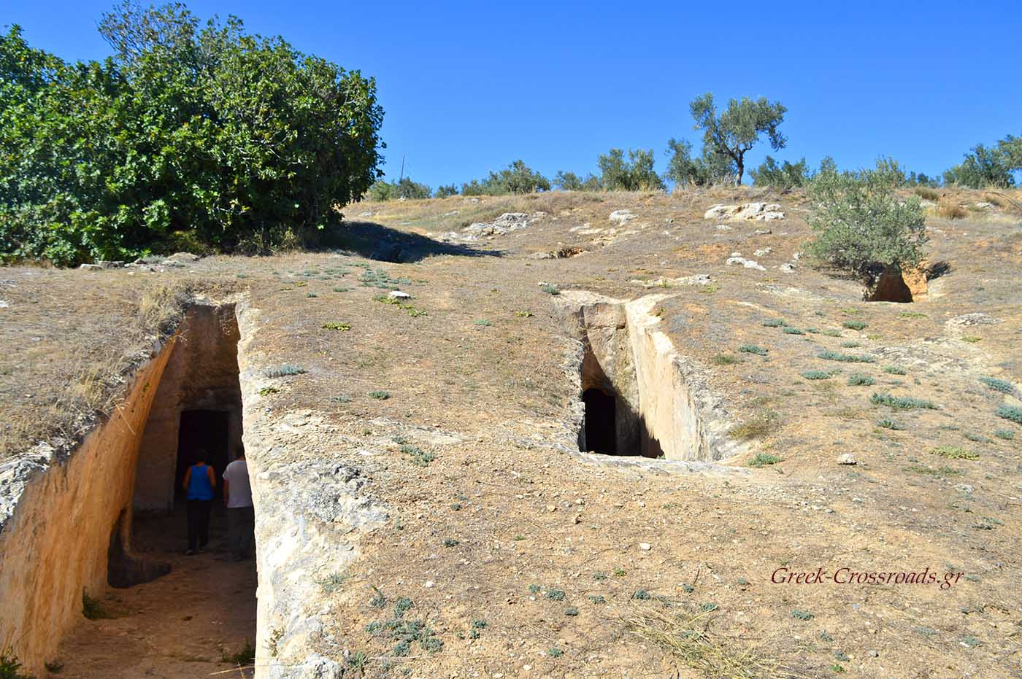
Martedì 29 settembre, Nemea.
Vitigni e casali di vinificazione dell’ “Ayorgitiko”.
Aidonia, tombe micenee del 16° secolo a.C.

Slide 10
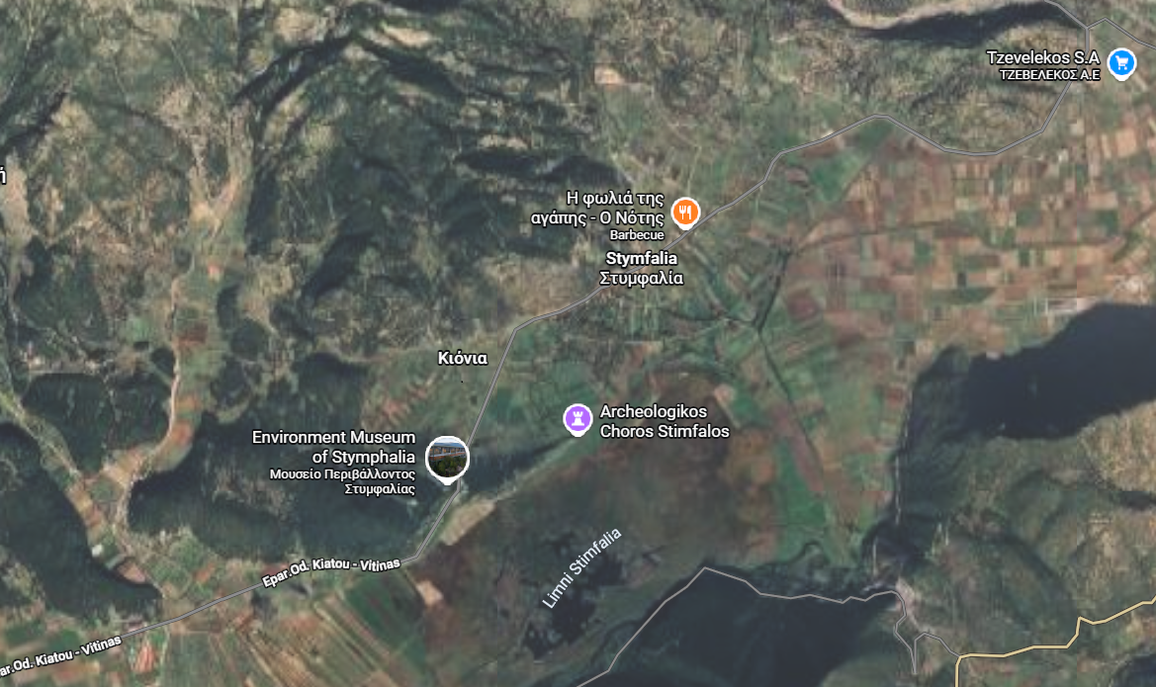
Mercoledì 30 settembre, Stimfalos.

Slide 11
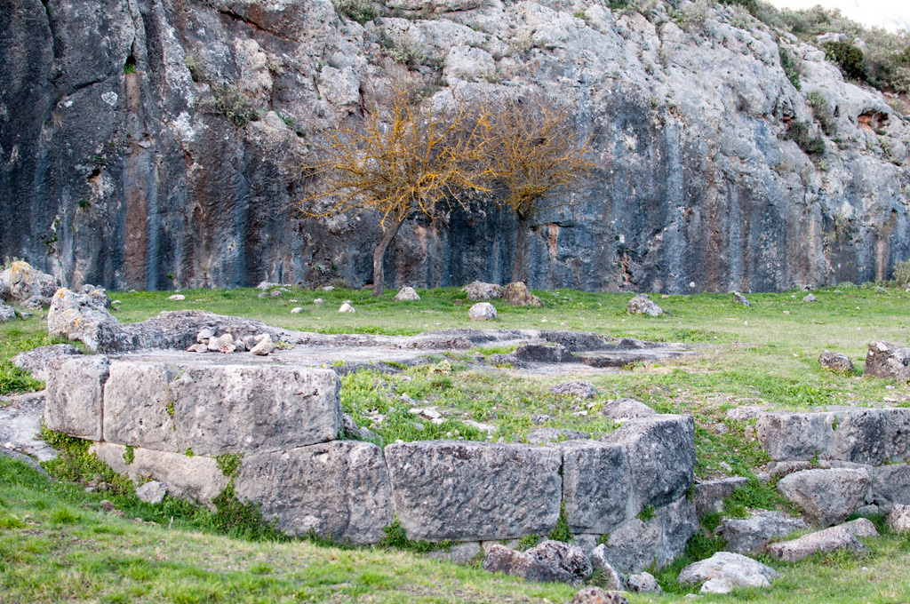
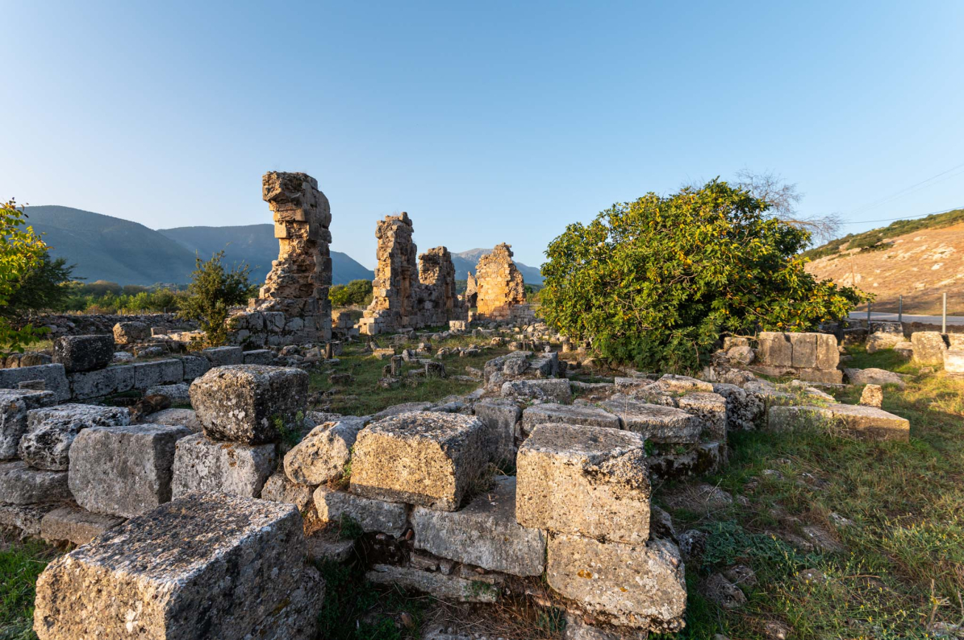
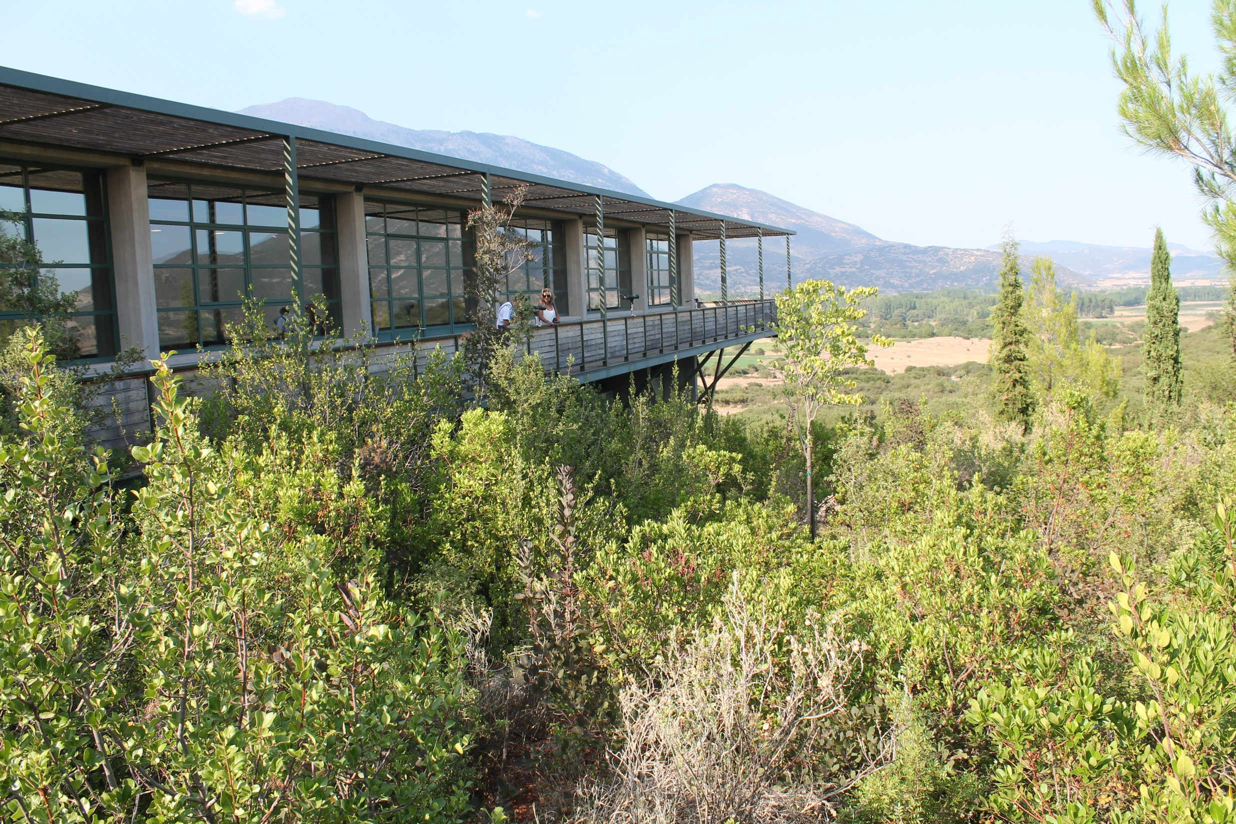
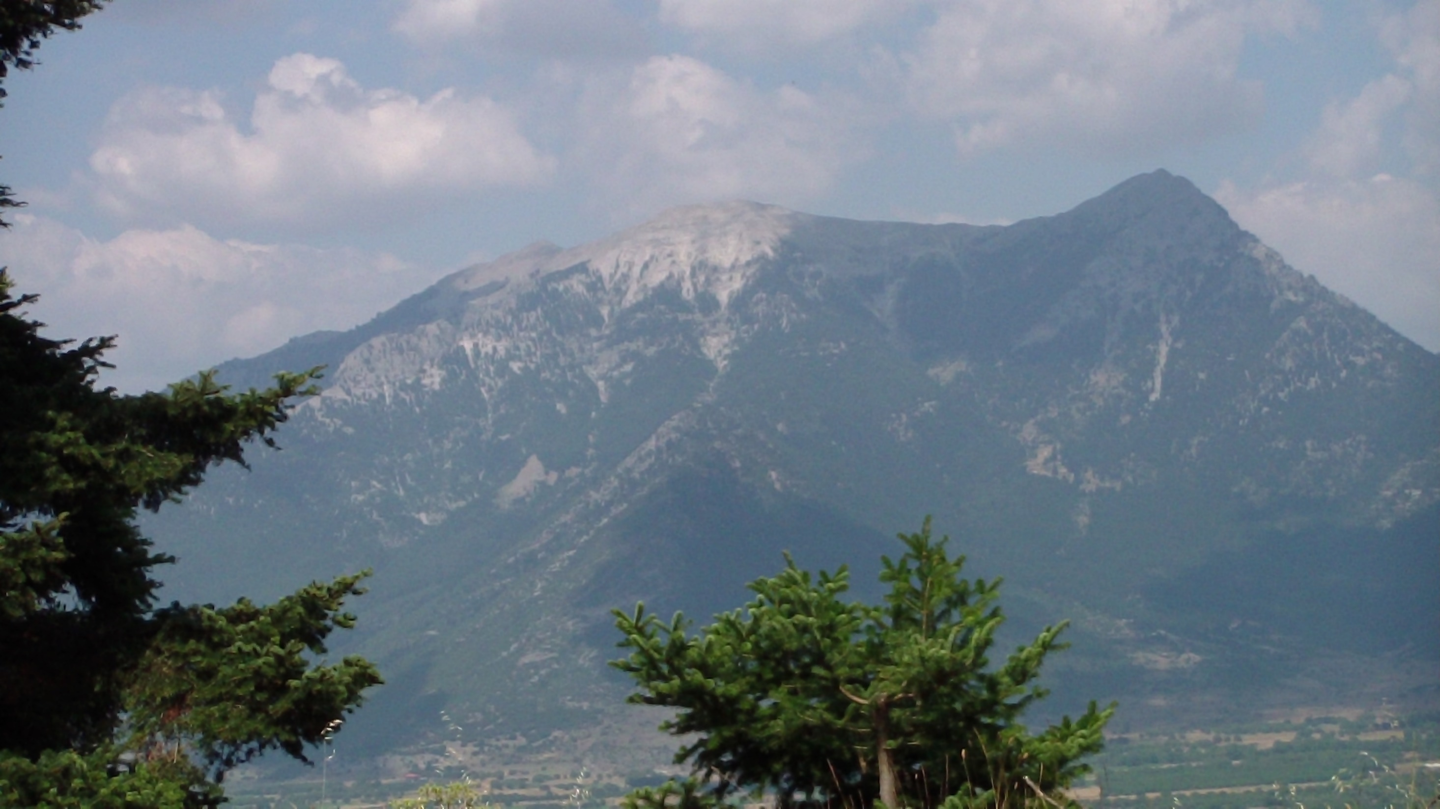
Sito archeologico di Stymfalos.
Abbazia Cistercense di Zaraka, XIII secolo.
Museo dell’ambiente.
Monte Killini luogo natio di Ermès.

Slide 12
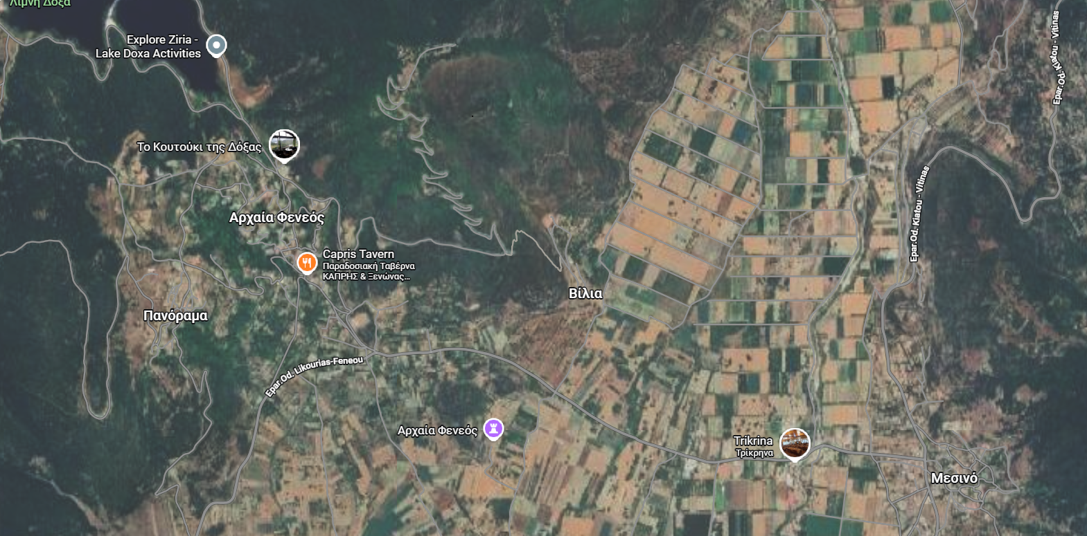
Giovedì 1 ottobre, Feneos.

Slide 13
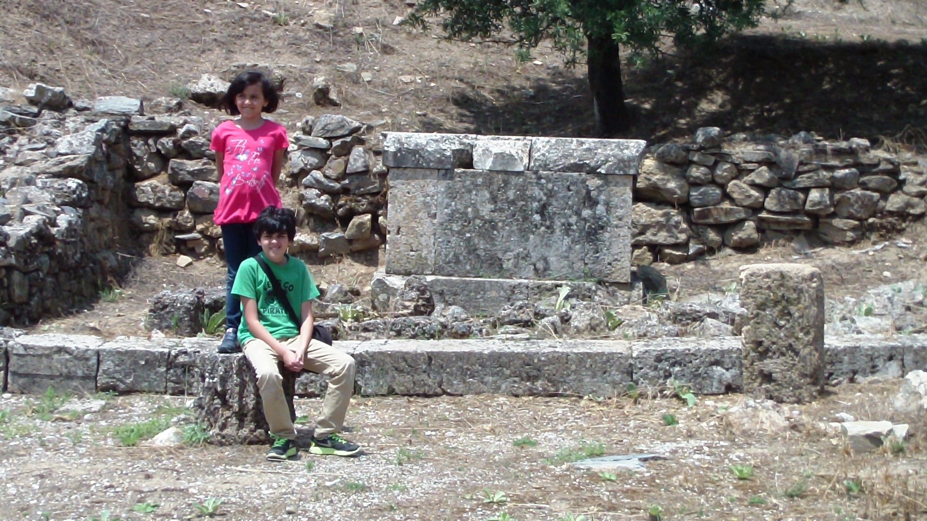
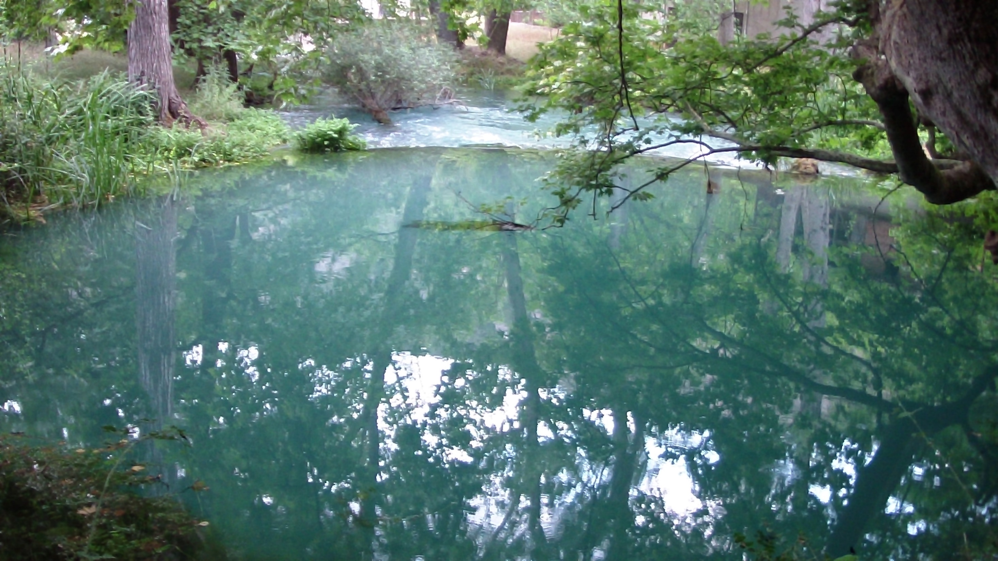
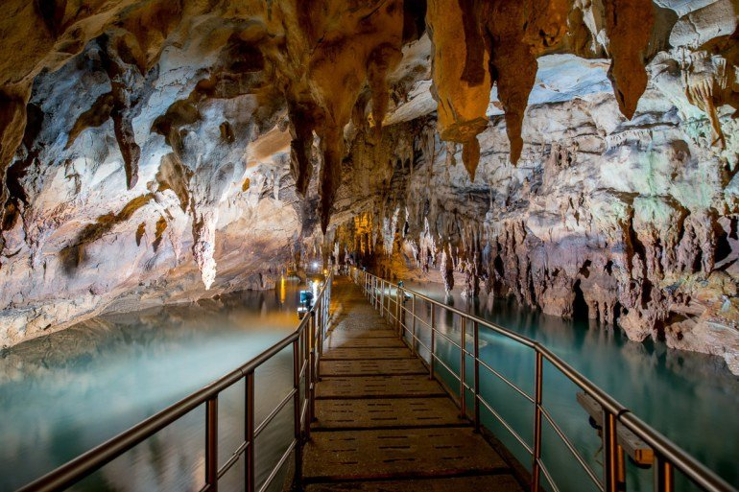
Sito archeologico e museo di Feneos.
Sorgenti del fiume Ladon, di Demetra e di Artemis.
Caseificio tradizionale.
La grotta deι laghi.

Slide 14
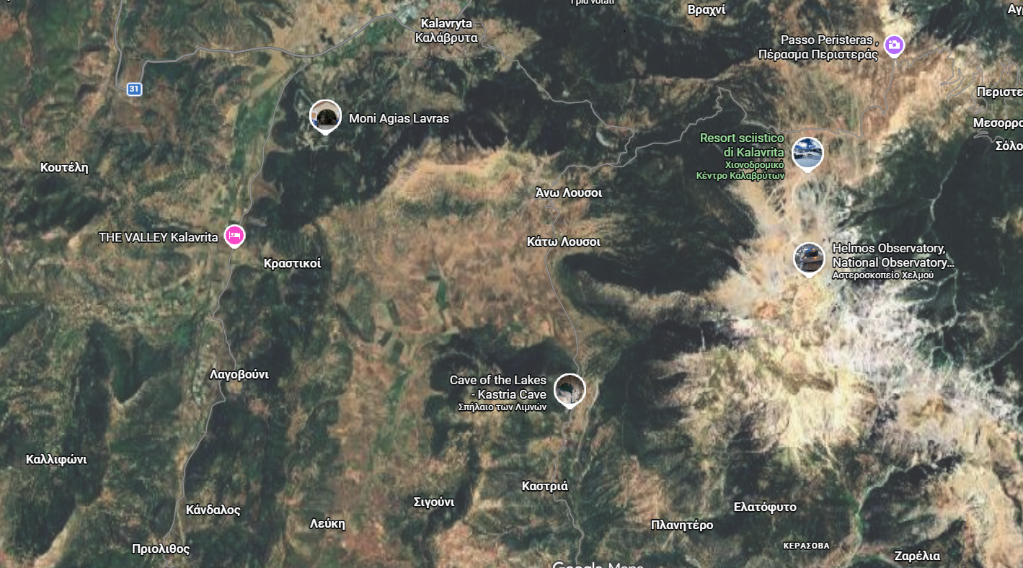
Venerdì 2 ottobre, Kalavrita.

Slide 15
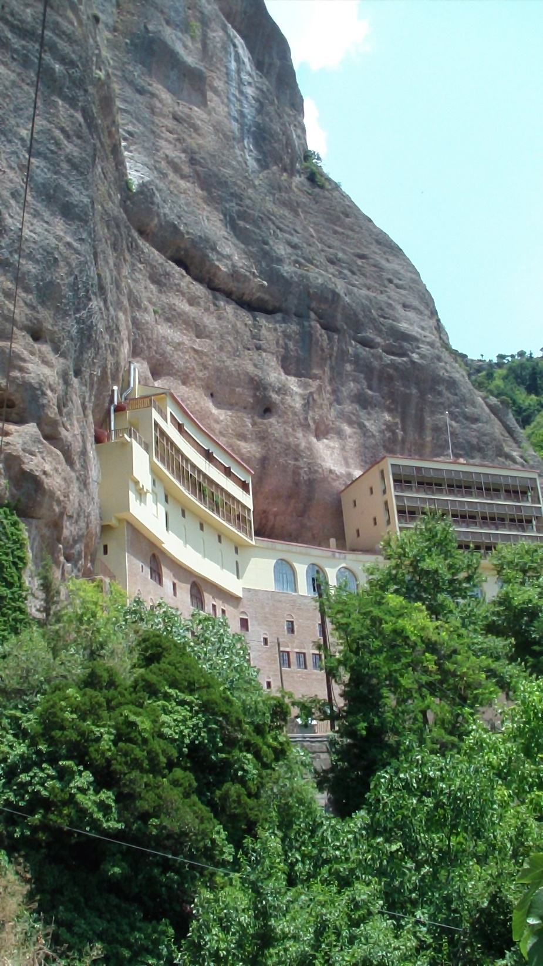
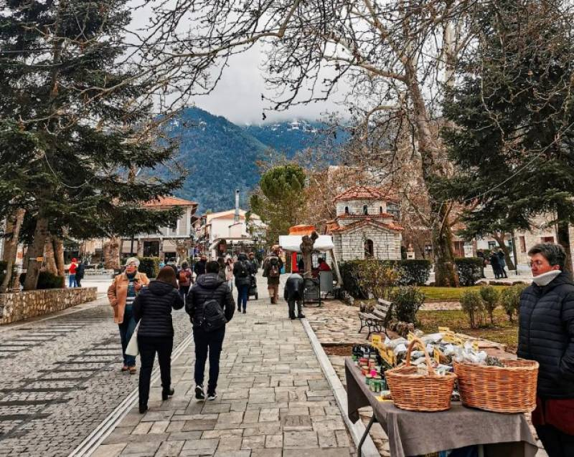
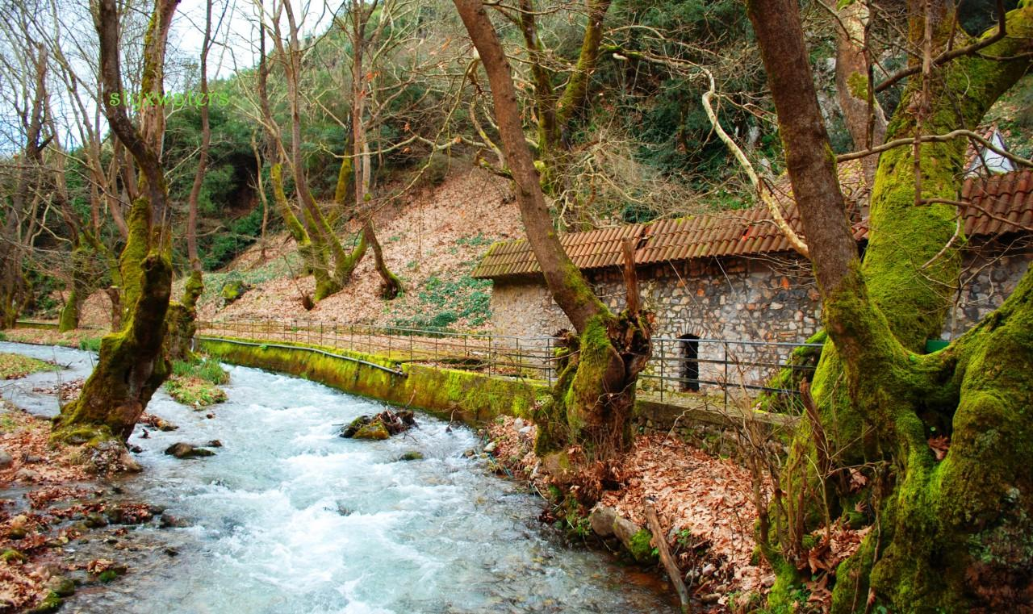
Monastero di Mega Spileo.
Cooperativa lattiera di Kalavrita.
Planitero: sorgente del fiume Aroanio, allevamenti trotte, mercatino di erbe e prodotti della montagna.

Slide 16
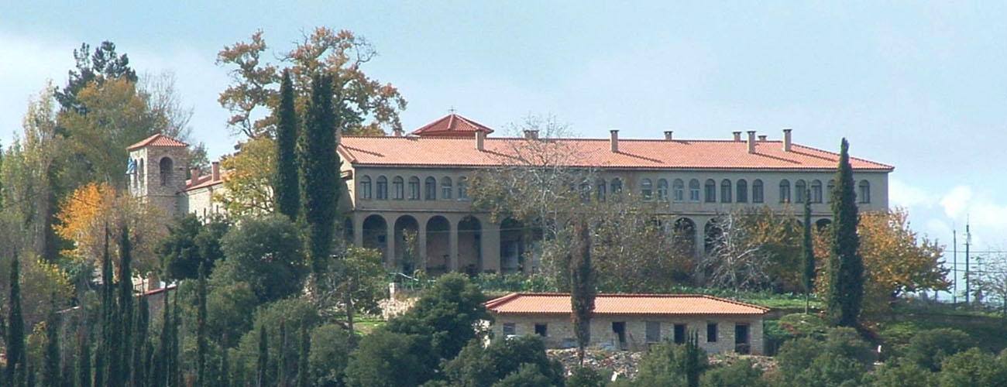
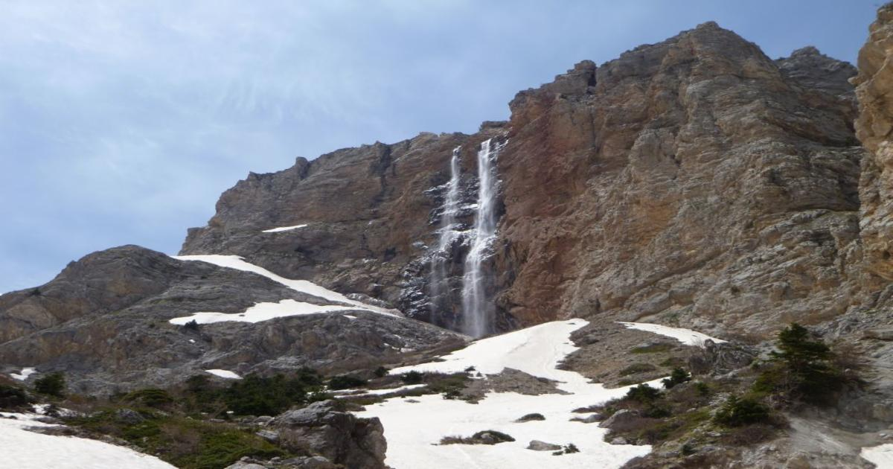
Sabato 3 ottobre, Kalavrita.
Monastero di Aghia Lavra.
Monte Helmos con la mitologica cascata di Stige.

Slide 17
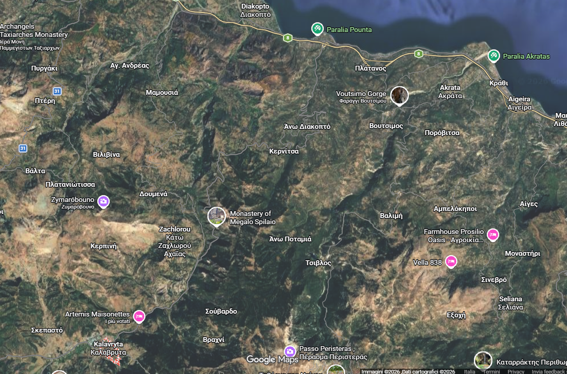
Domenica 4 ottobre.
.

Slide 18
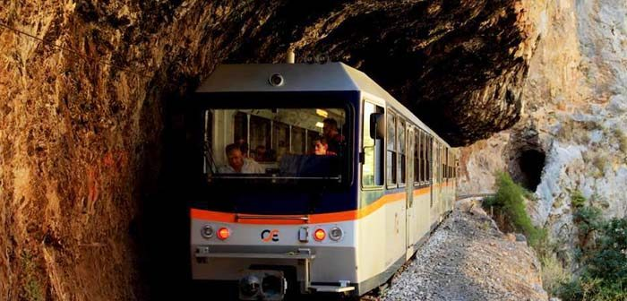
Ferrovia a cremagliera “Odondotos” lungo la gola di Vuraikos.
Ritorno ad Atene, fine del soggiorno

Slide 19
Scadenze.
Adesione preliminare inviando email a parlogreco@gmail.com entro il 10 aprile.
Acconto pari a circa il 30% del preventivo entro il 30 maggio.
Saldo entro il 30 agosto.

